Slide 1
Επαναστατικά κινήματα 1820-1821 στην Ευρώπη
Οι εξελίξεις μετά το Συνέδριο της Βιέννης

Slide 2
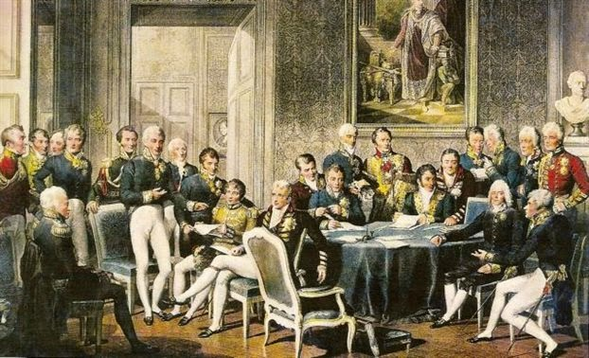
Α. Συνέδριο της Βιέννης (7/1814 - 6/1815)

Slide 3
Περιεχόμενο του Συνεδρίου
Συγκαλείται από αυτούς που νίκησαν το Ναπολέοντα. Συζητούν για την επαναφορά της μοναρχίας και την κατάπνιξη των επαναστατικών ιδεών.
Νοέμβρης 1815: Ίδρυση Ιεράς Συμμαχίας από Αυστρία, Πρωσία και Ρωσία → Παλινόρθωση: η επιστροφή των έκπτωτων ηγεμόνων στο θρόνο τους.
Παρά την Παλινόρθωση οι ιδέες της Γαλλικής Επανάστασης έχουν αποκτήσει τεράστια δημοφιλία

Slide 4
Β. Επαναστατικά κινήματα (1820 -1821)
Διεκδικήσεις
Πολιτικές
Εθνικές

Slide 5
1. Πολιτικές διεκδικήσεις
Παραχώρηση Συντάγματος
Εγκαθίδρυση Κοινοβουλίου
Αναγνώριση ατομικών και πολιτικών δικαιωμάτων

Slide 6
Τρία πολιτικά ρεύματα
Ριζοσπάστες μετριοπαθείς (μικροαστοί, διανοούμενοι): αβασίλευτη δημοκρατία - πολιτικά δικαιώματα σε όλους.
Οι σοσιαλιστές (διανοούμενοι, εργάτες): κοινωνική και πολιτική ισότητα
Μετριοπαθείς φιλελεύθεροι: συνταγματική μοναρχία και εκλογικό δικαίωμα βάσει περιουσίας.

Slide 7
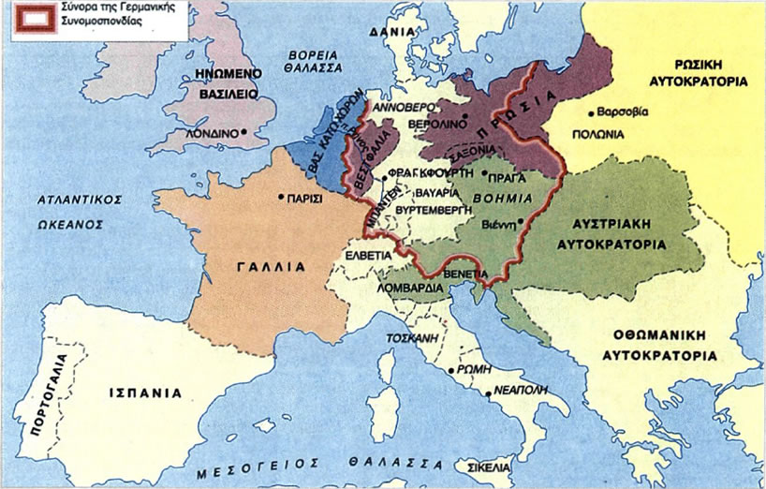
2. Εθνικές Διεκδικήσεις

Slide 8
Συνειδητοποίηση ιδέας έθνος → εθνικές διεκδικήσεις
Πληθυσμιακές ομάδες με εθνική συνείδηση δεν διέθεταν κράτος, επειδή ζούσαν σε μεγάλες πολυεθνικές αυτοκρατορίες (Αυστριακή, Οθωμανική) ή ζούσαν διάσπαρτες σε διάφορα κράτη (γερμανικό, ιταλικό, πολωνικό έθνος).
Αρχή των εθνοτήτων: η επιδίωξη να συγκεντρωθούν όλοι οι ομοεθνείς σε ένα κράτος → ταύτιση έθνους με το κράτος. Η αρχή των εθνοτήτων πηγάζει από τη γαλλική επανάσταση(αναγνώριση του έθνους ως πηγή όλων των εξουσιών) και την αντίδραση στη γαλλική κυριαρχία ειδικά στο γερμανικό χώρο.

Slide 9
Έθνος → Διαχρονική κοινότητα με τρία συνεκτικά στοιχεία
Ιστορία → Κοινό παρελθόν και κοινά βιώματα
Γλώσσα → φιλόλογοι και γλωσσολόγοι πασχίζουν να βρουν παλαιότερες μορφές της γλώσσας
Θρησκεία → Λειτούργησε ως συνεκτικό στοιχείο ειδικά όπου οι υπήκοοι των αυτοκρατοριών ήταν διαφορετικού δόγματος.

Slide 10
Γ. Επαναστατικά κύματα (1820-1848)
Επαναστάσεις περιόδου 1820-1821
Επαναστάσεις έτους 1830
Επαναστάσεις έτους 1848

Slide 11
Επαναστατικά κινήματα 1820-1821
Ισπανία: εναντίον του βασιλιά Φερδινάνδου, εμφύλιος ως το 1823 (Trienio Liberal).
Ιταλία: εναντίον της Αυστριακής επικυριαρχίας (Νάπολη - Σικελία -Πεδεμόντιο), κίνημα Καρμπονάρων.
Ελλάδα: εναντίον της Οθωμανικής Αυτοκρατορίας.

